Slide 1
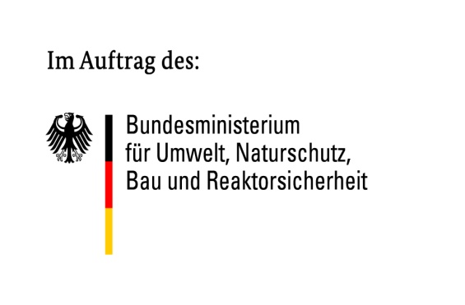
Thema Partner Ort, Datum
Проект «Климатически нейтральная хозяйственная деятельность: внедрение наилучших доступных
технологий (НДТ) в Российской Федерации»
Круглый стол «Внедрение наилучших доступных технологий (НДТ)
в регионах Сибирского федерального округа»
01 июня 2017

Slide 2
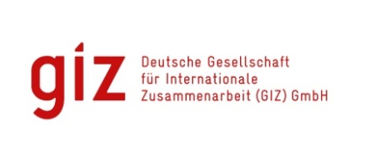
Мы работаем для Вас!
Наша цель | Наращивание потенциала государства и бизнеса для внедрения НДТ в России
Заказчик. Партнер. Оператор.
Описание
Заказчик проекта
Министерство экологии, охраны природы, строительства и безопасности ядерных реакторов ФРГ
Партнер
Министерство природных ресурсов и экологии Российской Федерации
C
Реализация проекта
D
GIZ - Немецкое общество по международному сотрудничеству (Германия)

Slide 3
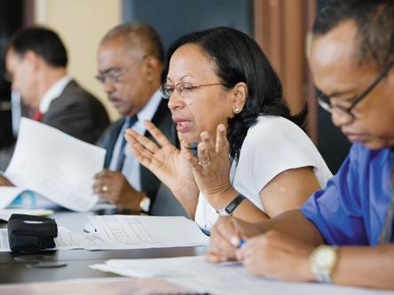
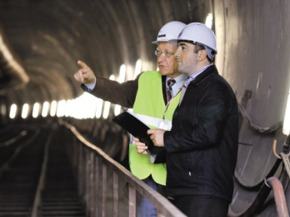
Немецкое общество по международному сотрудничеству (GIZ GmbH)
Германская государственная компания, оказывающая поддержку правительству ФРГ при реализации задач в сфере международного сотрудничества в целях содействия устойчивому развитию.
Основным заказчиком является Федеральное министерство экономического сотрудничества и развития ФРГ.
GIZ действует по поручению федеральных ведомств, земель, муниципальных образований ФРГ и других государственных и частных заказчиков, например правительств других стран, Европейской Комиссии, ООН и Всемирного банка.
GIZ активно работает более чем в 130 странах мира. Численность сотрудников GIZ по всему миру составляет порядка 16 500 чел.

Slide 4
С кем мы работаем?
Наш проект | Мост между государством, бизнесом и наукой
Региональные и местные органы власти
Пилотные промышленные предприятия и финансовые институты
Минприроды России и подведомственные организации
Наши
целевые группы
РСПП, ТПП, отраслевые союзы и объединения
Национальное бюро НДТ
Научно
исследовательские
институты

Slide 5
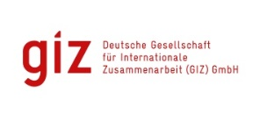
Мы работаем по 4 направлениям и в 3 отраслях!
Заинтересованы? Присоединяйтесь к проекту!
Климатически нейтральная хозяйственная деятельность: внедрение НДТ в РФ
Рабочая группа
Законодательные основы НДТ
Рабочая группа
Институциональное внедрение
Рабочая группа
Бизнес и банки
Рабочая группа
Развитие кадрового потенциала
Производство цемента
Горнодобывающая промышленность
Нефтехимическая промышленность

Slide 6
Варианты сотрудничества
Свяжитесь с нами | Мы предусмотрели различные возможности
Ваши профильные специалисты могут принять участие в курсах обучения и повышения квалификации в области НДТ;
Вы можете участвовать в ознакомительных поездках в страны ЕС, семинарах, конференциях и прочих мероприятиях проекта.
Ваше предприятие может стать «пилотной» площадкой для внедрения НДТ и комплексных экологических разрешений (КЭР) на территории РФ;
Вы можете получить техническое и консультационное содействие в части подготовки бизнес-планов и проектов модернизации предприятия;

Slide 7
Сотрудничество с нами - это выгодно!
Внедрение НДТ в России | экологическая ответственность и экономическая эффективность
Предприятиям
Регионам
Банкам
Репутация экологически ответственного бизнеса
Совершенствование внутренних управленческих и производственных процессов
Энергоэффективность и ресурсосбережение
Снижение негативного воздействия на окружающую среду
Улучшение инновационного климата
Вклад в модернизацию региональной экономики
Разработка и апробация инструментов финансирования
Доступ к качественно проработанным проектам
Вклад в модернизацию экономики

Slide 8
Наши контакты
Йоханнес Шуманн
Руководитель проекта
Полищук Максим Игоревич
Заместитель руководителя проекта
Тел.: + 7 495 795 08 39
Моб.: +7 926 205 34 25
johannes.schuhmann@giz.de
Тел.: + 7 495 795 08 39
Моб.: +7 910 441 5168
maxim.polishchuk@giz.de
Ирина Короленко
Руководитель направления «Взаимодействие с бизнесом и банками»
тел.: + 7 495 795 08 39
моб.: +7 916 123 30 06
irina.korolenko@inbox.ru
Присоединиться к проекту можно через портал проекта www.good-climate.com

Slide 9
Registration: Olga.gluschkowa@giz.de

